Slide 1
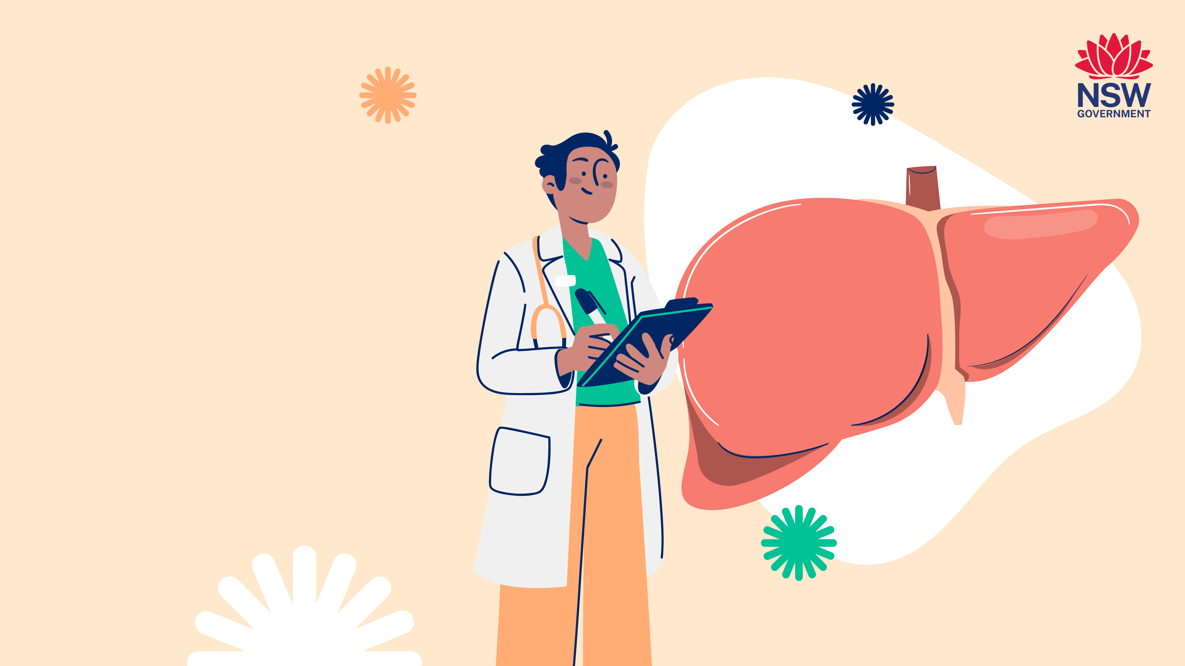
कलेजोको स्वास्थ्य बुझ्न

Slide 2

आज हामी यस बारे कुरा गर्नेछौं…
किन कलेजो तपाईंको शरीरको महत्त्वपूर्ण अङ्ग हो
कलेजो सम्बन्धी रोगबारे तपाईंले जान्नुपर्ने कुरा
कसलाई कलेजोको रोग लाग्न सक्छ र सामान्य लक्षणहरू के हुन्
कलेजोको स्वास्थ्य परीक्षण
कलेजोलाई स्वस्थ राख्ने तरिकाहरू
सहायता र सहयोग खोज्ने तरिका

Slide 3

तपाईंको कलेजोको बारेमा तथ्यहरू
कलेजो: शरीरको दायाँ भागमा हुन्छ
यो ठूलो अङ्ग हो जसले ५०० भन्दा बढी कामहरू गर्छ, जस्तै:
खाना पचाउने काम गर्छ
तपाईंको रगत सफा गर्छ
संक्रमणसँग लड्छ
तपाईंलाई ऊर्जा दिन सहयोग गर्छ
पाचन प्रक्रियामा सहायता गर्छ
क्षतिग्रस्त भएपछि आफैलाई मर्मत गर्न र पुन: वृद्धि गर्न सक्छ (यदि क्षति गम्भीर नभएको खण्डमा)

Slide 4

स्वस्थ कलेजोले के गर्छ?
शरीरको ऊर्जा आवश्यकताका लागि चिनी र बोसो बनाउँछ र भण्डारण गर्छ
तपाईंले खाने कुरा, पिउने पदार्थ र सेवन गर्ने औषधिहरूलाई प्रशोधन गर्छ
तपाईंको रगतबाट हानिकारक विषाक्त पदार्थहरू सफा गर्छ
संक्रमणसँग लड्छ र खाना पचाउन मद्दत गर्छ
क्षतिग्रस्त भएपछि आफैलाई मर्मत गर्न र पुन: वृद्धि गर्न सक्छ (यदि क्षति गम्भीर नभएको खण्डमा)

Slide 5

कलेजोको रोग भनेको के हो?
कलेजोको रोगले कलेजोलाई क्षति पुर्‍याउँछ र यसलाई राम्रोसँग काम गर्नबाट रोक्छ:
धेरै अवस्थाहरूले कलेजोलाई असर गर्न सक्छन्, जस्तै:
भाइरल हेपाटाइटिस
फ्याटी लिभर (बोसो जमेको कलेजो)
मदिरा सेवनबाट हुने कलेजोको रोग
आनुवंशिक अवस्था
कलेजोको क्यान्सर
धेरैजसो कलेजोको रोग भएका मानिसहरूले बिरामी महसुस गर्दैनन् वा लक्षण देखाउँदैनन्।
कलेजोको रोगले कलेजो विफलता (काम नगर्ने ) र कलेजोको क्यान्सर निम्त्याउन सक्छ!

Slide 6
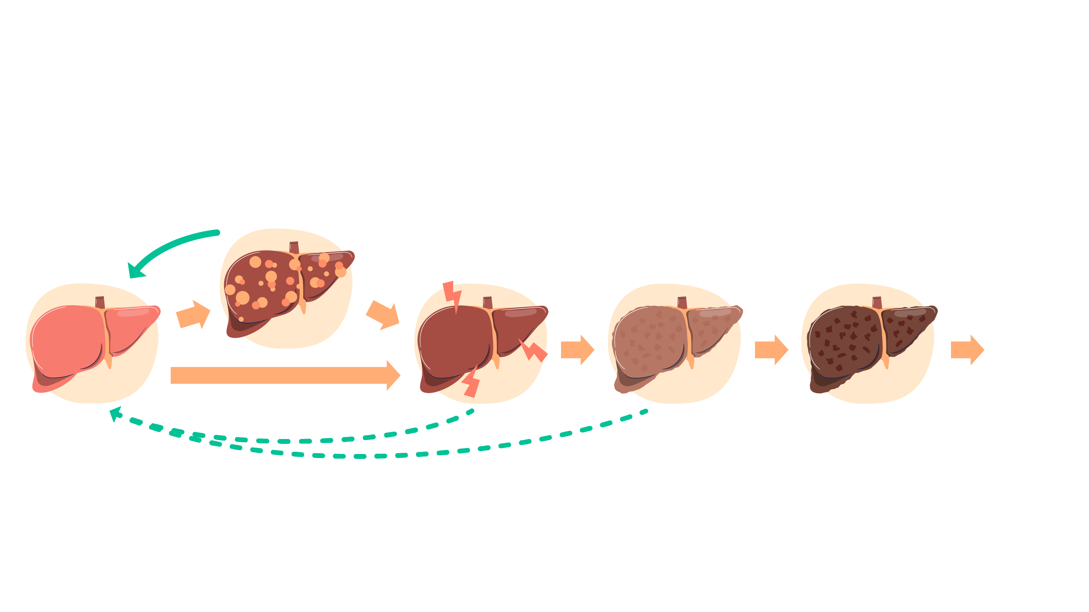
कलेजोको रोगका चरणहरू
बोसो जम्मा भएको कलेजो
स्वस्थ कलेजो
हेपाटाइटिस (सुजन)
फाइब्रोसिस (घाउको दाग)
सिरोसिस
कलेजोले काम नगर्ने (लिभर फेलियर)
कलेजोको क्यान्सर

Slide 7

कलेजोको रोगको जोखिम कसलाई हुन्छ?
कलेजोको रोग जो–कोहीलाई हुन सक्छ, तर निम्न व्यक्तिहरूलाई कलेजोमा क्षति हुने जोखिम बढी हुन्छ:
जसको कलेजोमा बोसो जमेको छ
जो अत्यधिक मदिरा सेवन गर्छन्
जसलाई हेपाटाइटिस बी वा हेपाटाइटिस सी छ
जसको प्रतिरक्षा प्रणाली (immune system) मा समस्या छ
जन्मजात रूपमा कलेजोको रोग भएका व्यक्तिहरू

Slide 8

भाइरल हेपाटाइटिस भनेको के हो?
हेपाटाइटिस भनेको कलेजोको सूजन हो
अष्ट्रेलियामा हेपाटाइटिस निम्त्याउने सबैभन्दा सामान्य भाइरसहरू हेपाटाइटिस ए, हेपाटाइटिस बी र हेपाटाइटिस सी भाइरसहरू हुन्।
 | यो कसरी सर्न सक्छ | के यो दीर्घकालीन (लामो समयसम्म रहने) हुन सक्छ? | के यसको उपचार छ? | के यसको निदान हुन सक्छ? | के यसको लागि खोप उपलब्ध छ?
हेपाटाइटिस ए | दूषित खाना र पानी | सक्दैन | निश्चित छैन | प्रतिरक्षा प्रणाली | छ
हेपाटाइटिस बी | आमाबाट बच्चामा, रगतबाट रगतमा, यौन सम्पर्क | सक्छ | छ | सक्दैन | छ
हेपाटाइटिस सी | रगतबाट रगतमा सम्पर्क | सक्छ | छ | सक्छ | छैन

Slide 9

कलेजोको रोगका सामान्य लक्षणहरू के हुन्?
यसका लक्षणहरु यसप्रकारका हुन्छन:
बिरामी महसुस गर्नु
भोक नलाग्नु वा तौल घट्नु
आँखा वा छालामा पहेँलोपन देखिनु (जन्डिस)
पेट र खुट्टामा सुन्निनु
धेरैजसो अवस्थामा कलेजोमा गम्भीर रूपमा क्षति नपुग्दासम्म सामान्यतया कुनै लक्षण देखिँदैन

Slide 10

कलेजोको रोगको परीक्षण
यदि तपाईंलाई कलेजोको स्वास्थ्यबारे चिन्ता छ वा प्रश्न छन् भने आफ्नो डाक्टर वा सामान्य चिकित्सक (GP) सँग कुरा गर्नुहोस्।
रक्त परीक्षण –
कलेजोको कार्यक्षमता जाँच गर्न प्रयोग गरिन्छ
स्क्यानहरू –
सूजन, सुन्निने वा दागहरू जाँच गर्न कलेजो हेर्न अल्ट्रासाउन्ड, सीटी वा एमआरआई
कलेजोको बायोप्सी –
तपाईंको कलेजोले कसरी काम गरिरहेको छ भनेर बुझ्नको लागि तपाईंको कलेजोको तन्तुको सानो नमूना लिने

Slide 11

हेपाटाइटिस बी र हेपाटाइटिस सी को परीक्षण
हेपाटाइटिस बी र सी का लागि विभिन्न प्रकारका रगत परीक्षणहरू छन्। ती सजिलो र गोप्य हुन्छन्।
हेपाटाइटिस बी परीक्षणले तपाईंलाई निम्न कुराहरु बताउँनेछ:
हेपाटाइटिस सी परीक्षणले तपाईंलाई निम्न कुराहरु बताउँनेछ:
दीर्घकालीन (लामो समयसम्म) हेपाटाइटिस बी संक्रमण छ कि छैन, र हेरचाह र उपचार चाहिन्छ कि चाहिदैन
हेपाटाइटिस बी विरुद्ध प्रतिरक्षा विकास भएको छ कि छैन, र फेरि लाग्न सक्छ कि सक्दैन
हेपाटाइटिस बी विरुद्ध सुरक्षा छ कि छैन, र हेपाटाइटिस बी खोप चाहिन्छ कि चाहिदैन
तपाईंलाई कहिल्यै हेपाटाइटिस सी भएको थियो कि थिएन र अहिले छ कि छैन
तपाईंलाई अहिले हेपाटाइटिस सी छ कि छैन र उपचार सम्भव छ छ कि छैन

Slide 12

कलेजोको रोगको उपचार
उपचार एक विकल्प हुन सक्छ - यदि तपाईंलाई उपचारको आवश्यकता छ भने तपाईंको डाक्टरले तपाईंलाई सल्लाह दिनुहुनेछ।
औषधिहरू (तपाईंको जीपी द्वारा प्रदान गरिएको), आहार र व्यायाम र स्वस्थ जीवनशैली अपनाएर उपचार गर्न सकिन्छ।
यदि तपाईंको कलेजो गम्भीर रूपमा क्षतिग्रस्त भइसकेको छ (cirrhosis), भने त्यो अवस्थामा उल्टाउन सकिँदैन।

Slide 13
हेपाटाइटिस बी र सी को उपचार
हेपाटाइटिस बी
हेपाटाइटिस सी
दीर्घकालीन (क्रोनिक) हेपाटाइटिस बी - आफ्नो कलेजोको स्वास्थ्य जाँच गर्न नियमित रूपमा (हरेक ६-१२ महिनामा) आफ्नो डाक्टरलाई भेट्नुहोस्।
उपचारले कलेजोमा हुने क्षति कम गर्न र कलेजोको क्यान्सरको जोखिम कम गर्न सक्छ।
तपाईंलाई औषधि आवश्यक छ कि छैन भन्ने बारेमा तपाईंको डाक्टरले सल्लाह दिनुहुनेछ।
हेपाटाइटिस सी (Hepatitis C) को उपचार डाइरेक्ट एक्टिङ एन्टी-भाइरल (DAAs) भनिने औषधिले गरिन्छ। तिनीहरू चक्की वा ट्याब्लेटहरू हुन् :
तपाईको शरीरबाट भाइरस हटाउछ
कम वा कुनै साइड इफेक्ट छैन
कलेजोको क्षति र कलेजोको क्यान्सरको जोखिम कम गर्छ
हेपाटाइटिस सी (Hepatitis C) भएका ९५% मानिसहरूलाई निको पार्छ।

Slide 14

हेपाटाइटिस बी र सी बाट आफूलाई कसरी जोगाउने?
हेपाटाइटिस बी - खोप लगाउनुहोस्
हेपाटाइटिस सी:
दाँत माझ्ने ब्रस वा रेजरजस्ता व्यक्तिगत सामानहरू अरूसँग साझेदारी नगर्नुहोस्
ट्याटू वा शरीर छेड्ने कार्य केवल इजाजतपत्र (लाइसेन्स) प्राप्त व्यावसायिकहरूबाट जीवाणुरहित (सफा) उपकरणको प्रयोग गरी गराउनुहोस्
चिकित्सा र दन्त उपचार केवल इजाजतपत्र (लाइसेन्स) प्राप्त पेशेवरहरूबाट गराउनुहोस्
यौनसम्पर्कको समयमा कन्डम र लुब्रिकेन्ट प्रयोग गर्नुहोस्
विदेश यात्रा गर्दा चिकित्सा र दन्त उपचार गराउँदा सावधानी अपनाउनुहोस्
रगत सफा गर्दा पन्जा लगाउने
कहिल्यै लागूपदार्थको इंजेक्शन उपकरण साझा नगर्नुहोस्।

Slide 15

तपाईंको कलेजोको हेरचाह
तपाईंको कलेजोको हेरचाह गर्दा चार मुख्य जीवनशैली कारकहरू महत्त्वपूर्ण छन्।
राम्रो खानपान
मदिरा कम गर्नुहोस् वा पूर्ण रूपमा बन्द गर्नुहोस्
नियमित व्यायाम गर्नुहोस्
आत्म-हेरचाह गर्नुहोस्

Slide 16

कहाँ बाट सहायता प्राप्त गर्ने
जीपी खोज्न
General Practitioner (GP) - सामान्य चिकित्सक
(जीपी) www.healthdirect.gov.au/australian-health-services
Sexual health clinics - यौन स्वास्थ्य क्लिनिकहरू –
१८०० ४५१ ६२४ www.health.nsw.gov.au/sexualhealth
Multicultural HIV and Hepatitis Service - बहुसांस्कृतिक एचआईभी र हेपाटाइटिस सेवा www.mhahs.org.au

Slide 17
तपाईंको भाषामा कहाँबाट सहायता पाउने?
यदि तपाईलाई आफ्नो भाषामा आफ्नो डाक्टर वा स्वास्थ्य प्रदायकसँग कुरा गर्न सहयोग चाहिन्छ भने:
अनुवाद तथा दोभाषे सेवा (TIS) लाई १३ १४ ५० मा कल गर्नुहोस्
सेवा निःशुल्क र गोप्य हुन्छ
रिसेप्सनिस्टलाई तपाईंका लागि निःशुल्क दोभाषे बुक गर्न भन्नुहोस्
17

Slide 18

हामीले आज के सिक्यौं ?
सही वा गलत?
तपाईंले खाने र पिउने अधिकांश चीजहरू, यहाँसम्म कि छालामा छोएको रसायनहरू पनि तपाईंको कलेजोले प्रशोधन गर्छ।
बिरामी महसुस गर्न थालेपछि तपाईंलाई कलेजोको रोग लागेको थाहा हुन्छ।
यदि उपचार नगरिएमा, हेपाटाइटिस बी ले कलेजोको रोग निम्त्याउन सक्छ।
कलेजोको स्वास्थ्यको सबैभन्दा महत्त्वपूर्ण पक्ष भनेको धेरै व्यायाम गर्नु हो।

Slide 19

जान्नुपर्ने महत्त्वपूर्ण सन्देशहरू
स्वस्थ आहार खानुहोस् र नियमित व्यायाम गर्नुहोस्
स्वस्थ शारीरिक तौल कायम राख्नुहोस्
मदिरा सेवन नगर्नुहोस् वा कम गर्नुहोस्
आफ्नो जीपीसँग मिलेर आफ्नो कलेजोको स्वास्थ्यको निगरानी गर्नुहोस्
हेपाटाइटिस बी र सी को परीक्षण गर्नुहोस् (हेपाटाइटिस बी को खोप उपलब्ध छ)

Slide 20

तपाईंको कुनै प्रश्न छ?

Slide 21
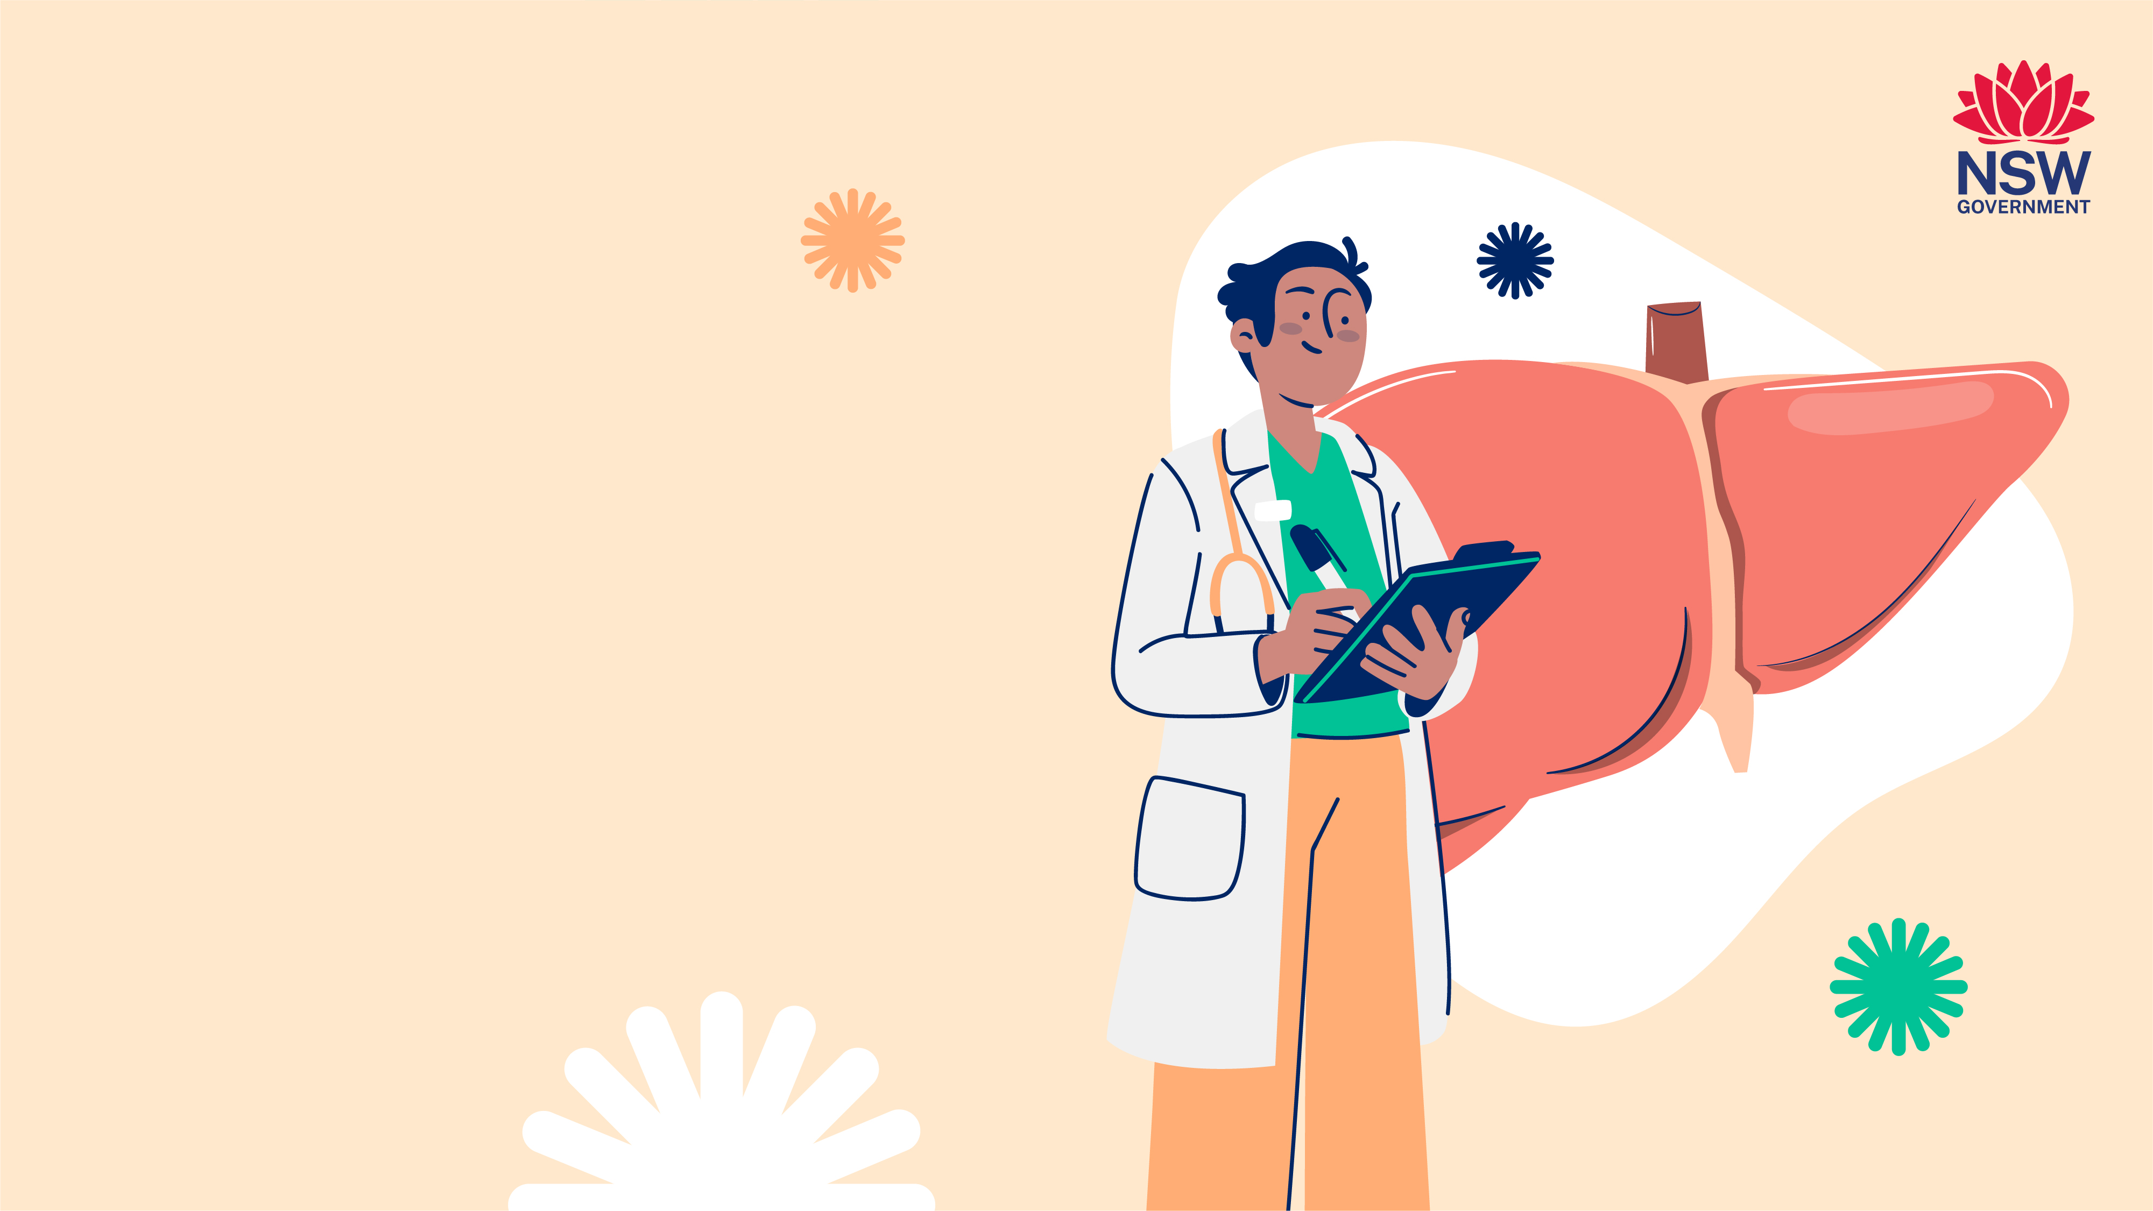
August 2025
विकसित: एनएसडब्ल्यू (NSW) बहुसांस्कृतिक एचआईभी (HIV) र हेपाटाइटिस सेवा (NSW Multicultural HIV and Hepatitis Service)
(MHAHS) mhahs.org.au

